Slide 1

eMas e-Manifest

Slide 2



THE TEAM
Hustler
Dian Gilbert Putra Marbun
Andre Samuel Panjaitan
11416028
11416027
Hipster
Tanti Yeyen Sinaga
Sarah T N Nainggolan
11416011
11416030
Hacker
Alfred C Simanjuntak
Gerald B A Sihotang
Desy Isabel Nadya
11416010
11416024
11416002

Slide 3

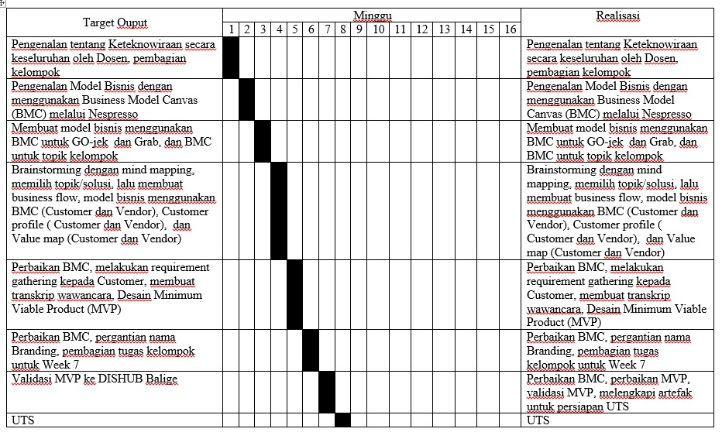
Timeline

Slide 4
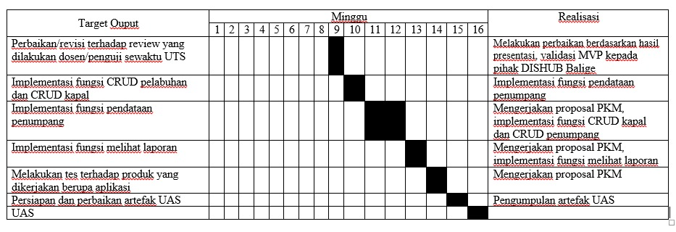
Timeline cont.

Slide 5

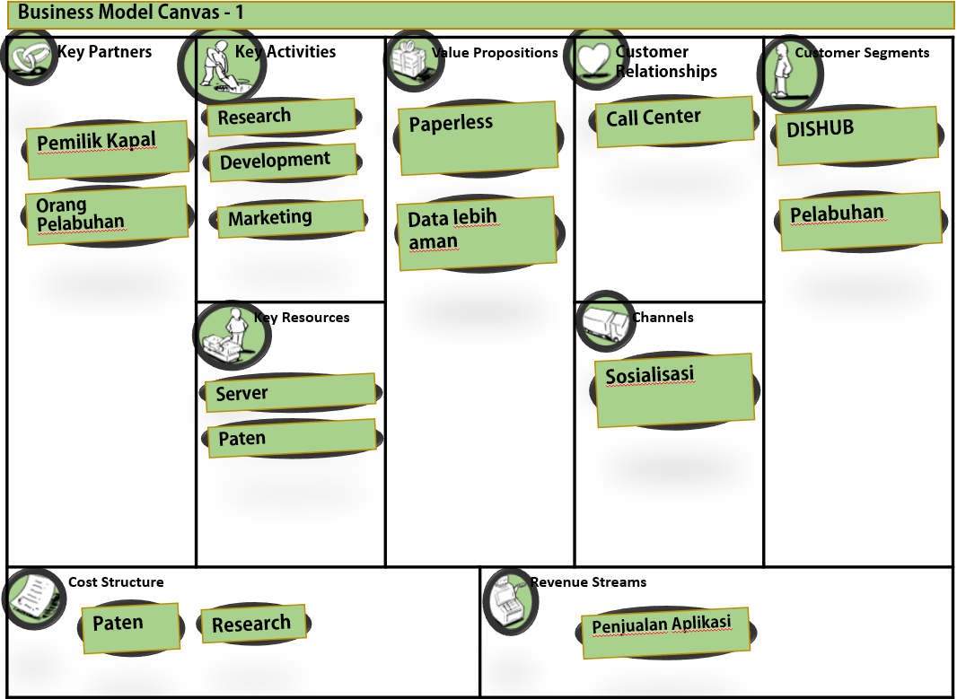

Slide 6
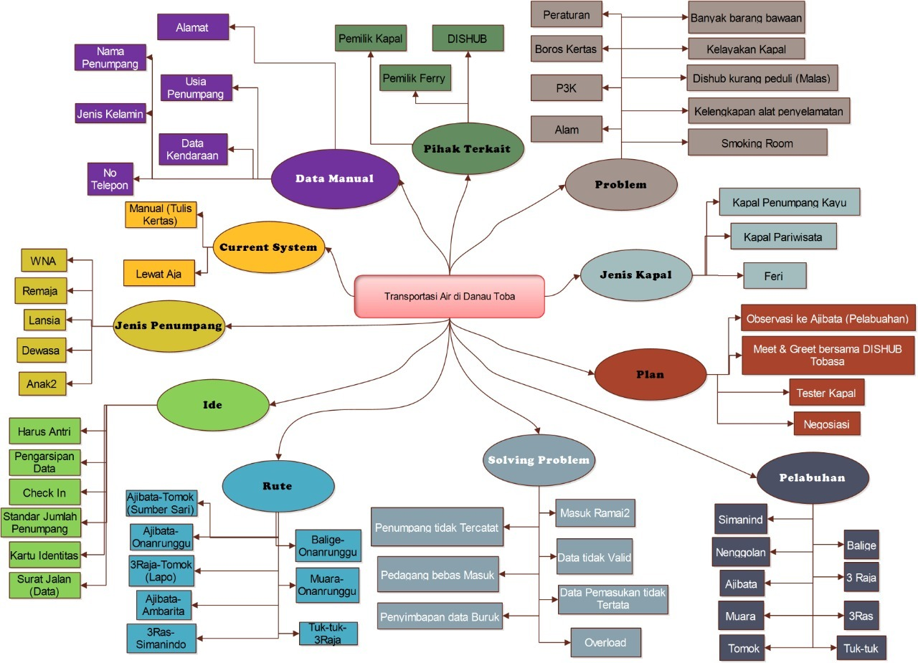
Week 3

Slide 7
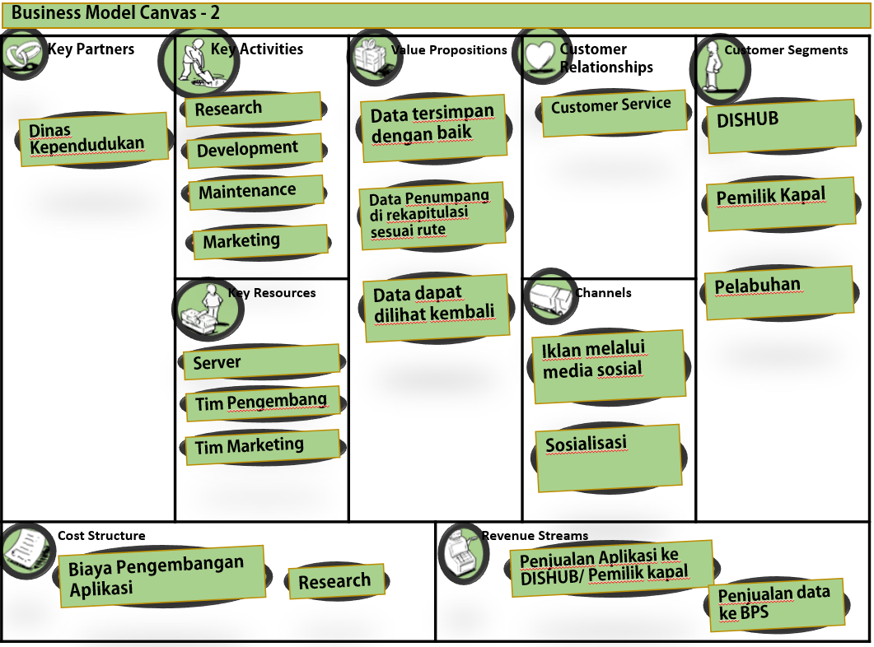
Week 4
Sebelumnya Call Center
sebelumnya Pemilik dan orang kapal
Menambahkan Maintenance ke dalam key activities
sebelumnya server dan paten
sebelumnya server dan paten
Sebelumnya paperless dan data lebih aman
sebelumnya penjualan aplikasi
Menambahkan Pemilik Kapal
Menambahkan iklan melaui sosial media

Slide 8
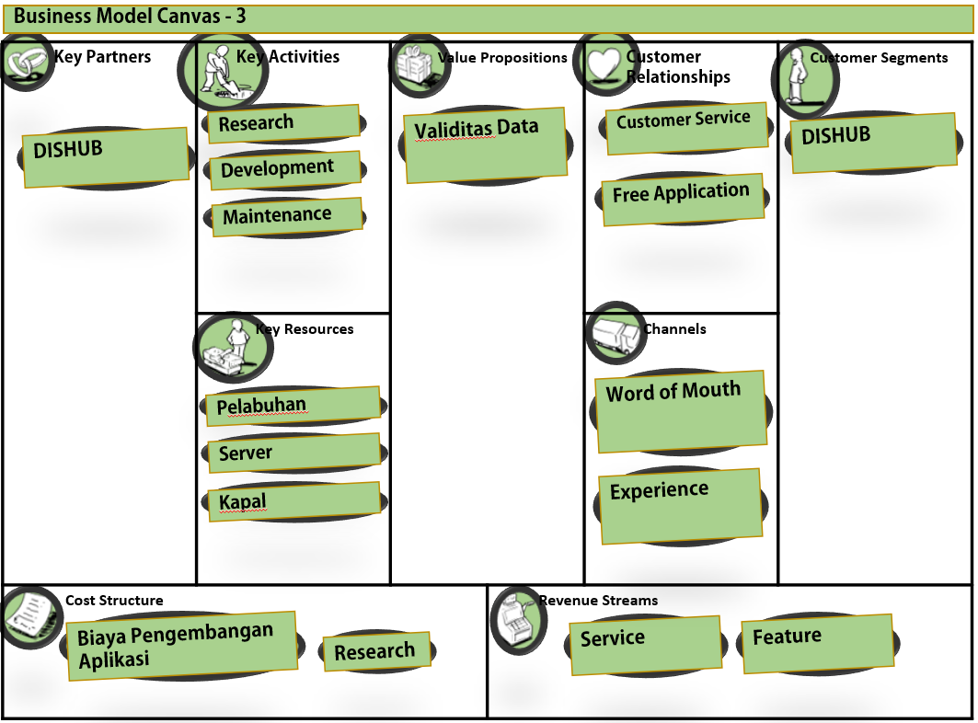
Week 5
Menambahkan free application
sebelumnya Dinas Kependudukan
Menghapus Marketing
sebelumnya server, tim pengembang dan tim marketing
Sebelumnya data tersimpan dengan baik, data penumpang di rekapitulasi sesuai rute dan data dapat dilihat kembali
sebelumnya penjualan aplikasi ke DISHUB dan penjualan data ke BPS
Sebelumnya DISHUB, pemilik kapal dan pelabuhan
Sebelumnya sosialisasi dan iklan melalui sosial media

Slide 9
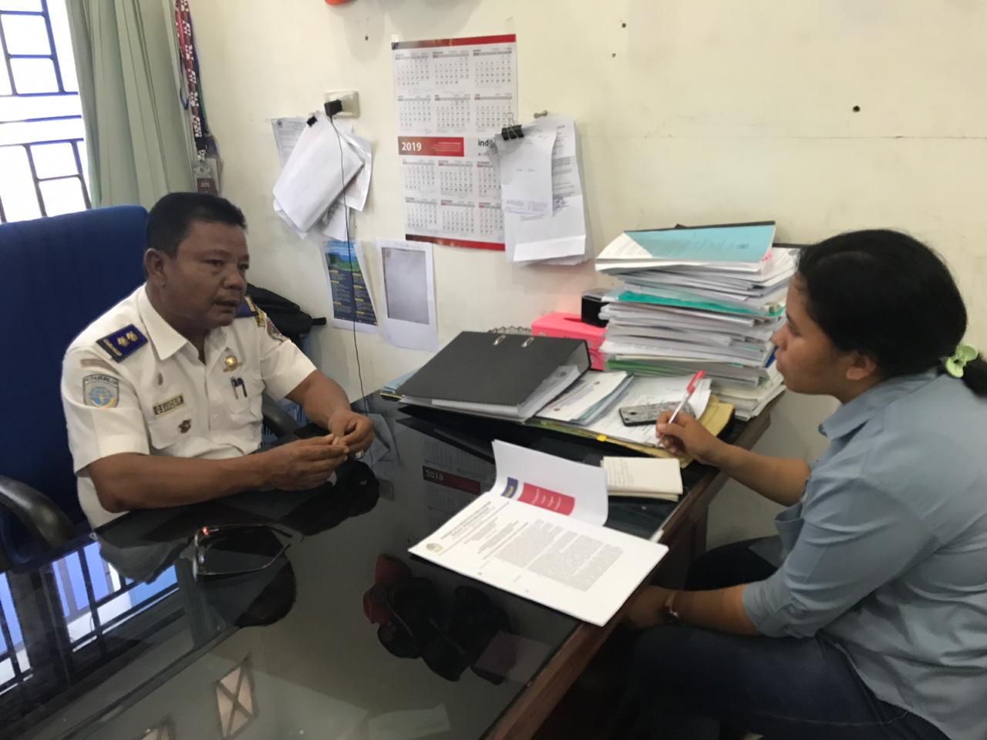
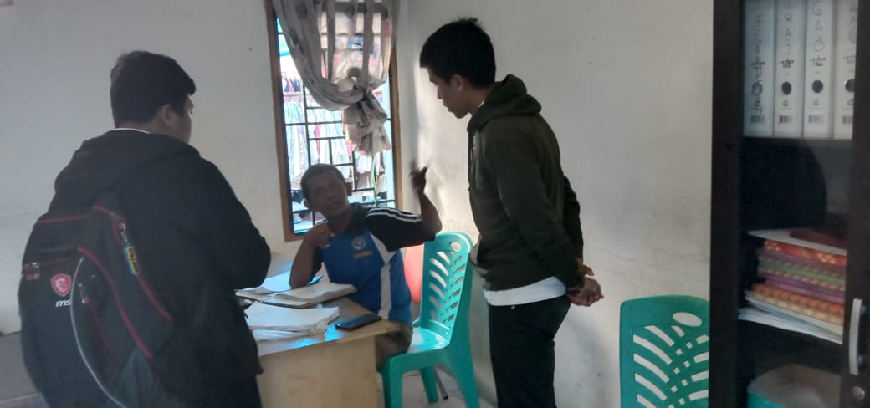
Week 5 contd.
Wawancara dengan Sawaldi S. Batubara
Wawancara dengan Henry H. Napitupulu

Slide 10






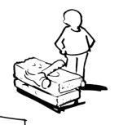



Week 6
Sebelumnya customer sevice dan free application
Business Model Canvas - 4
Key Partners | Key Activities | Value Propositions |  | Customer Relationships | Customer Segments
 | Key Resources |  |  | Channels
Cost Structure |  |  | Revenue Streams
http://www.businessmodelgeneration.com
sebelumnya DISHUB
Research
Data tersimpan dengan baik
Service
Dinas Perhubungan
Pemilik Kapal
Development
Maintenance
Free Aplikasi
sebelumnya server, pelabuhan dan kapal
Pelabuhan
Training Pemakaian Aplikasi
Tim Pengembang
Garansi 3 Bulan
Biaya Pengembangan Aplikasi
Research
Maintenance
Sebelumnya validitas data
Sebelumnya service dan feature
Sebelumnya mouth of mouth dan experience

Slide 11
Week 7
Sebelumnya service
Business Model Canvas - 5
Key Partners | Key Activities | Value Propositions |  | Customer Relationships | Customer Segments
 | Key Resources |  |  | Channels
Cost Structure |  |  | Revenue Streams
http://www.businessmodelgeneration.com
Research
Data tersimpan dengan baik
Customer Care
Dinas Perhubungan
Pemilik Kapal
Development
Maintenance
Daily report
Pelabuhan
Training Pemakaian Aplikasi
Tim Developer
Sebelumnya biaya pengembangan aplikasi dan research
Gaji Tim Developer
Hosting
Maintenance
Sebelumnya ada free application
Sebelumnya ada garansi 3 bulan

Slide 12
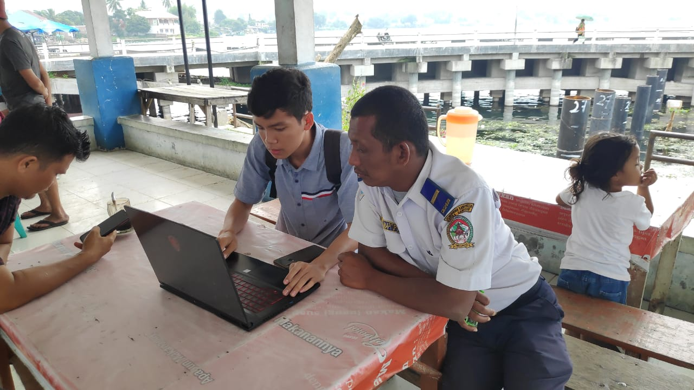
Week 9
Menunjukkan MVP kepada Henry H. Napitupulu

Slide 13
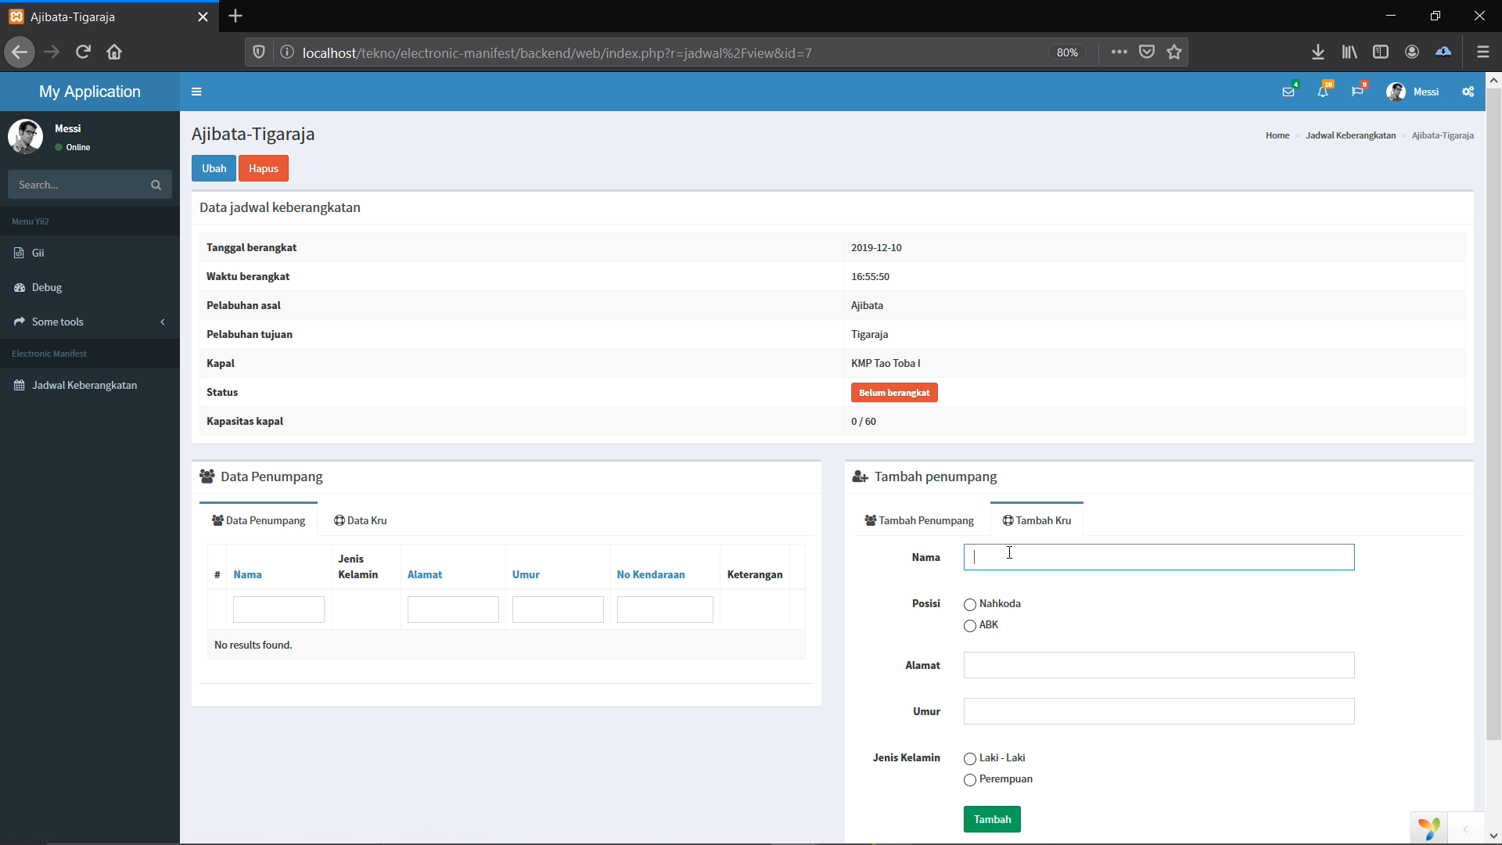
Week 10
Melakukan implementasi Pendataan Penumpang

Slide 14
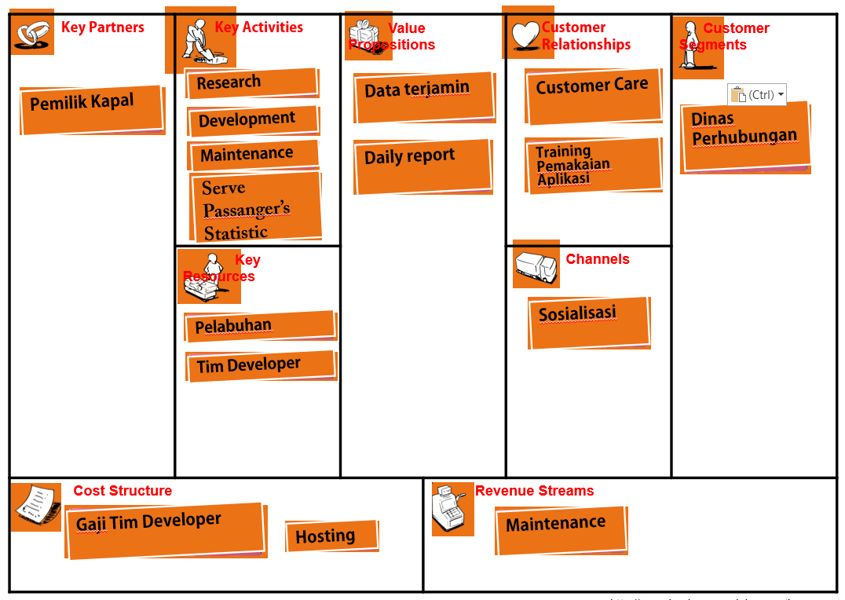
Week 11

Slide 15
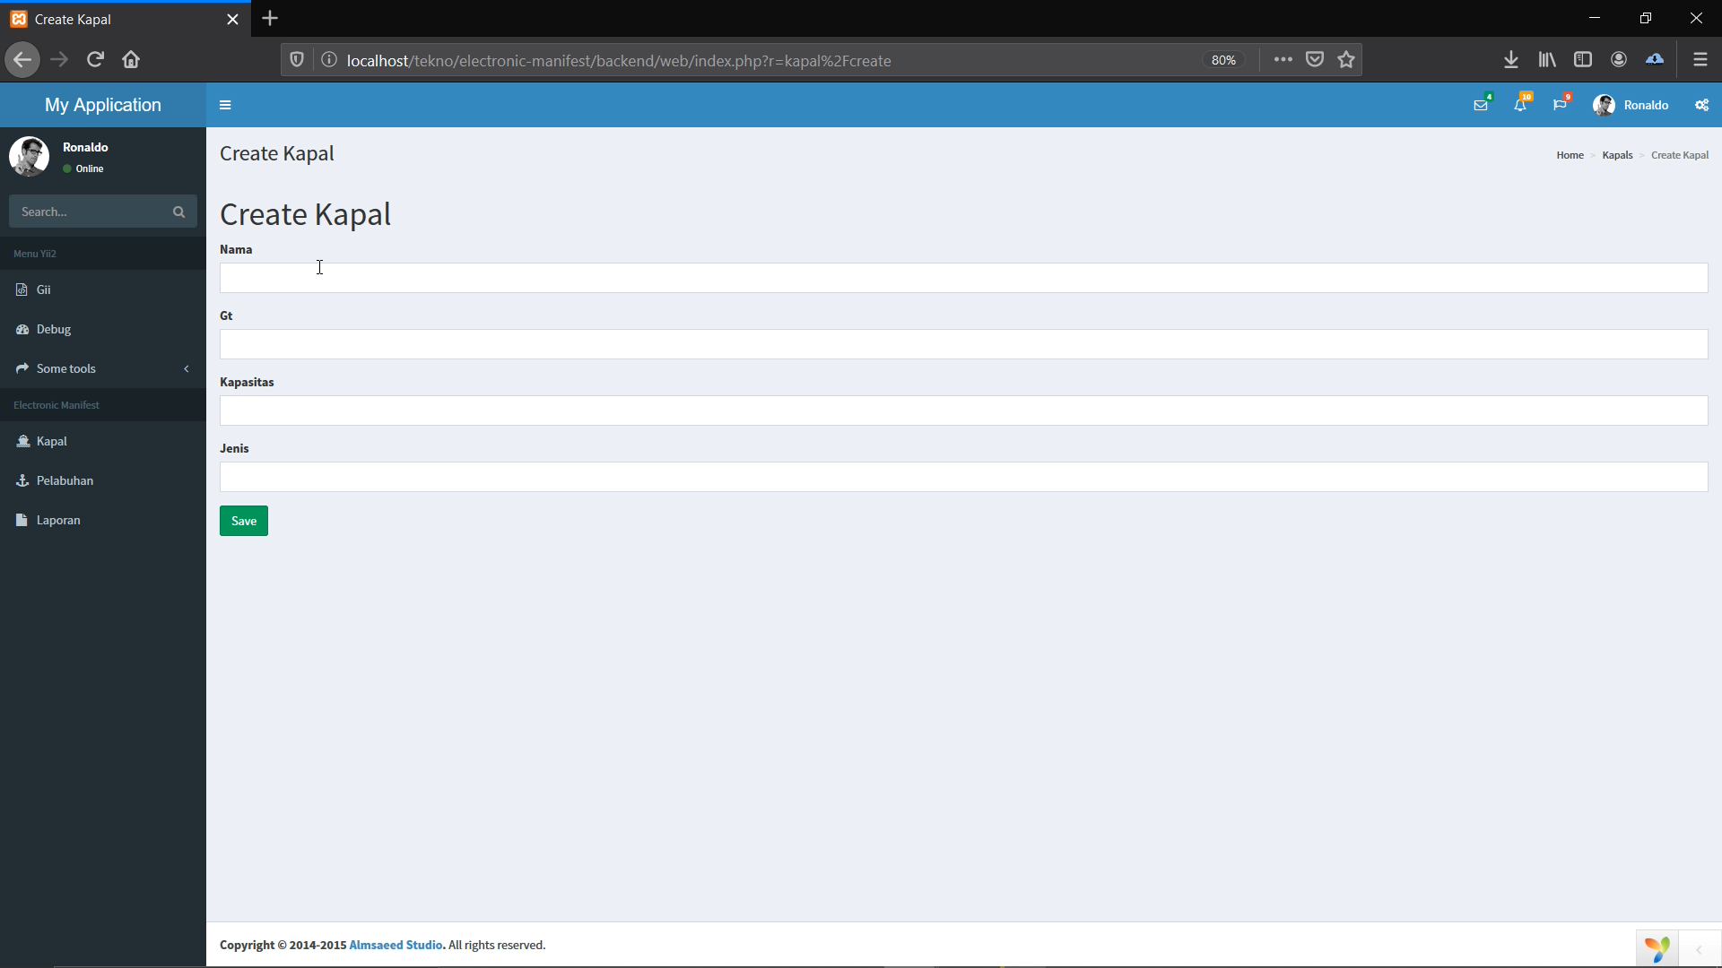
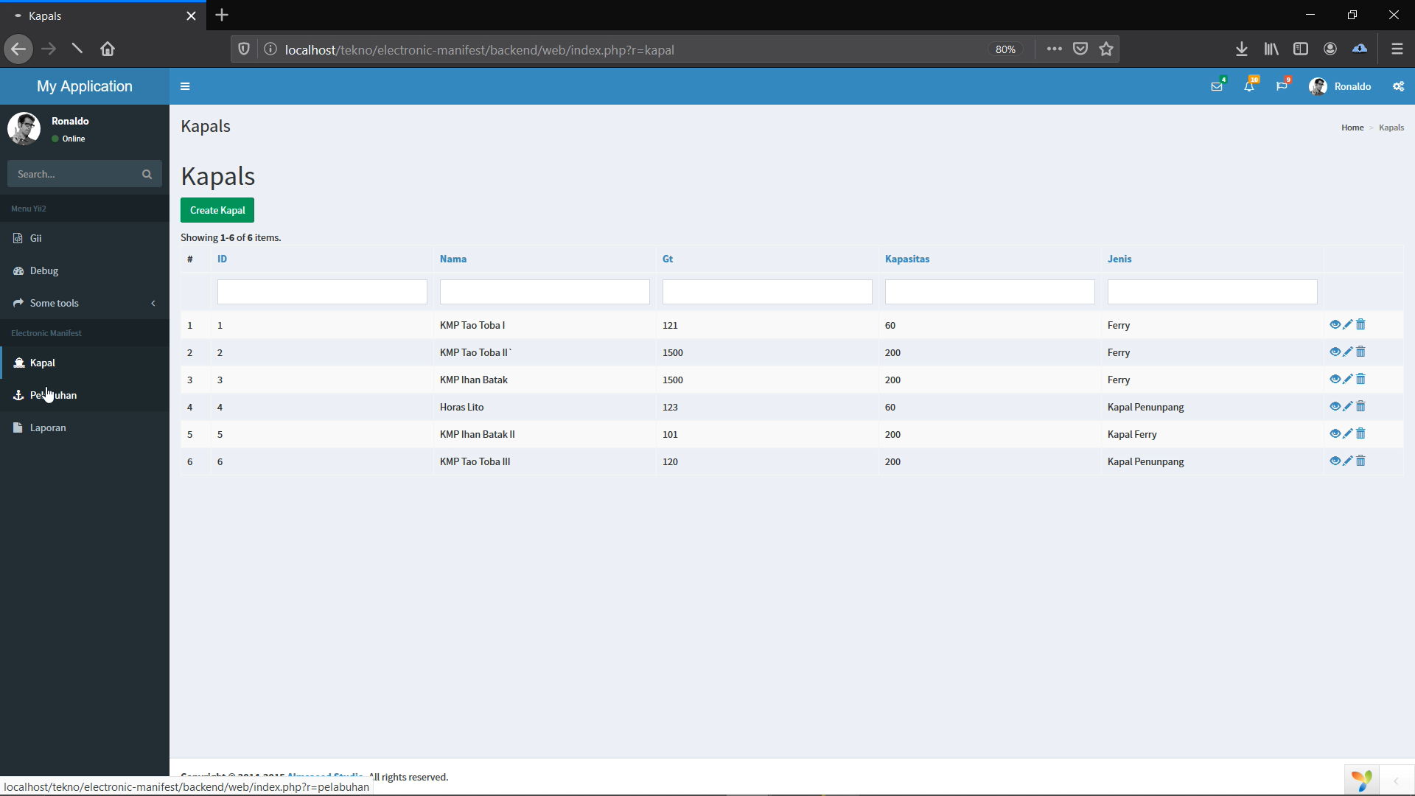
Week 12
Mengerjakan Proposal PKM
Melakukan implementasi CRUD Kapal

Slide 16
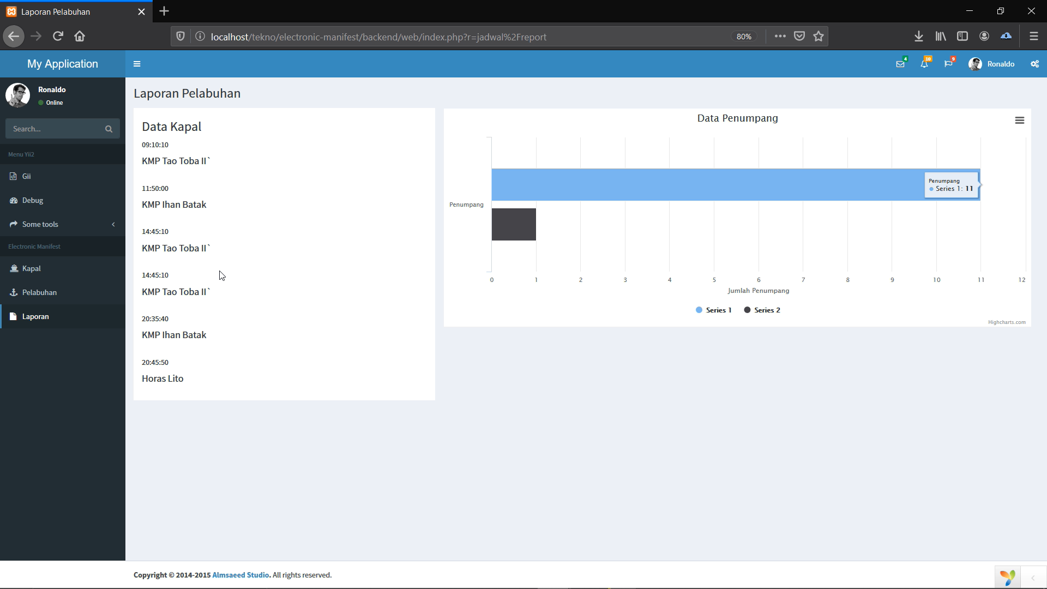
Week 13
Melanjutkan Pengerjaan Proposal PKM
Implementasi laporan

Slide 17
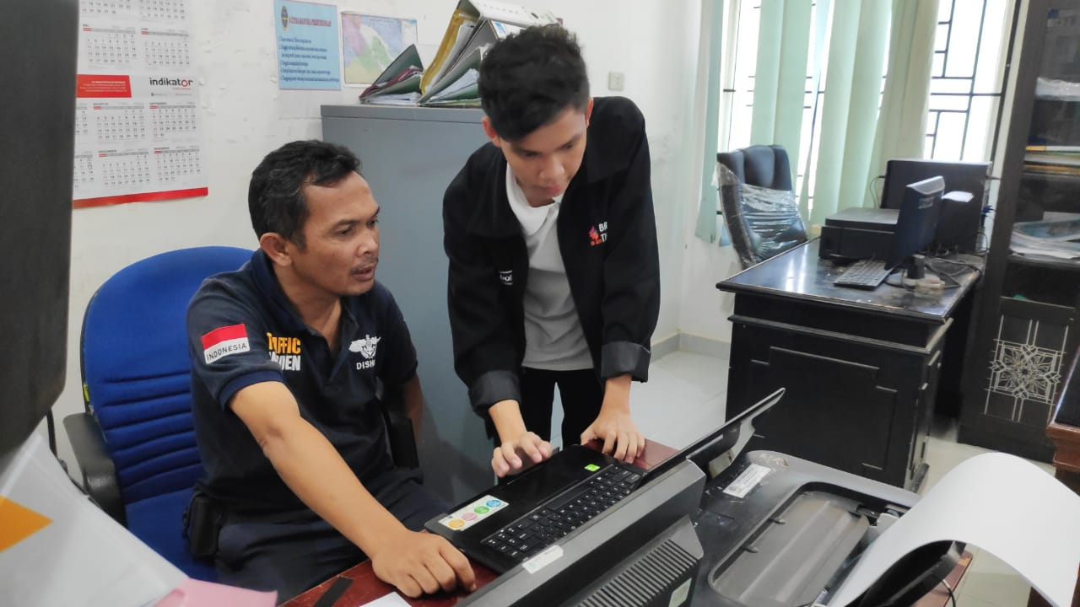
Week 14
Menunjukkan sistem kepada Roli Simanjuntak

Slide 18
Bisnis Model e-Manifest
Dalam bisnis model yang dikembangkan, yaitu berupa elektronik manifest yang dapat membantu customer atau pengguna dari sistem. Target customer dari elektronik manifes adalah Dinas Perhubungan. Value yang ditawarkan untuk mempermudah customer adalah data tersimpan dengan baik karena telah menggunakan sistem dan dapat menghasilkan report untuk setiap jadwal kapal. Tim menawarkan customer care untuk customer yaitu pelayanan informasi dan bantuan melalui email dan whatsapp apabila mengalami kendala dalam penggunaan produk. Selain itu juga ditambahkan training pemakaian aplikasi agar customer dapat memahami cara penggunaan aplikasi
Untuk pemasukan bisnis ini akan didapatkan dari maintenance. dimana maintenance yang dilakukan seperti untuk penambahan fitur dan perbaikan aplikasi. Pemasukan ini dikalkulasi dengan memperhitungkan setiap resources pendukung berjalannya elektronik manifest dan pengeluaran yang ada selama bisnis dijalankan.

Slide 19
Link Pengaksesan Produk
https://github.com/geshtng/electronic-manifest

Slide 20

DEMO
eMas

Slide 21
THANK YOU!
eMas

